Slide 1
PPS
Présentation de Projet, St André-Allas, décembre 2021

Slide 2
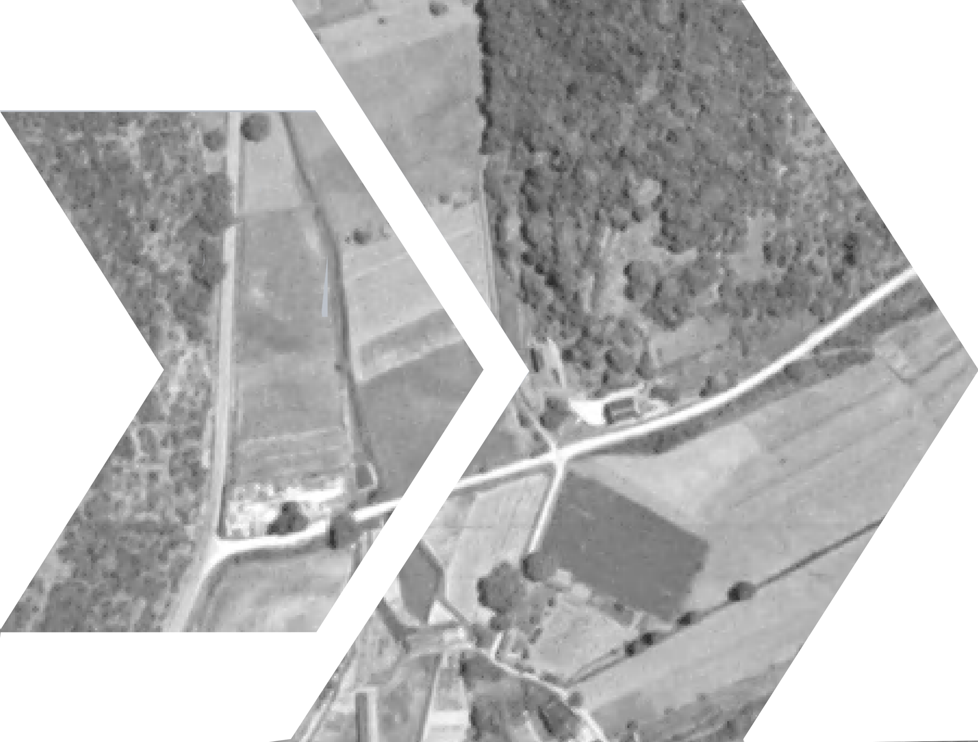
Les Jardins
Suspendus d’Allas
Ici, il n’y a ni légende, ni fait extraordinaire, juste de beaux restes de jardins en terrasses témoins de l’histoire de quelques hommes et femmes qui, un jour, ont arraché à la foret un arpent de terre afin d’assurer leurs subsistances.
JM

Slide 3
PPS Jardins suspendus d’Allas
Etape 1
Avant projet , il permet d’établir les choix de tous les acteurs, les grandes lignes et de voir sa faisabilité .
Etape 2
Etape 4
Cette étape permet de recenser les documents et l’histoire du lieu, ce qui permettra plus tard une restauration plus authentique.
Dévégétalisation et arpentage des lieux.
Métrage de la totalité des murs ou/et restes de constructions.
Etape 3
Etape 5
Etablir une convention avec la commune de Saint André-Allas.
Sécurisation de chantier et début des travaux.
1ère étape
2ème étape
3ème étape
4ème étape
5ème étape

Slide 4
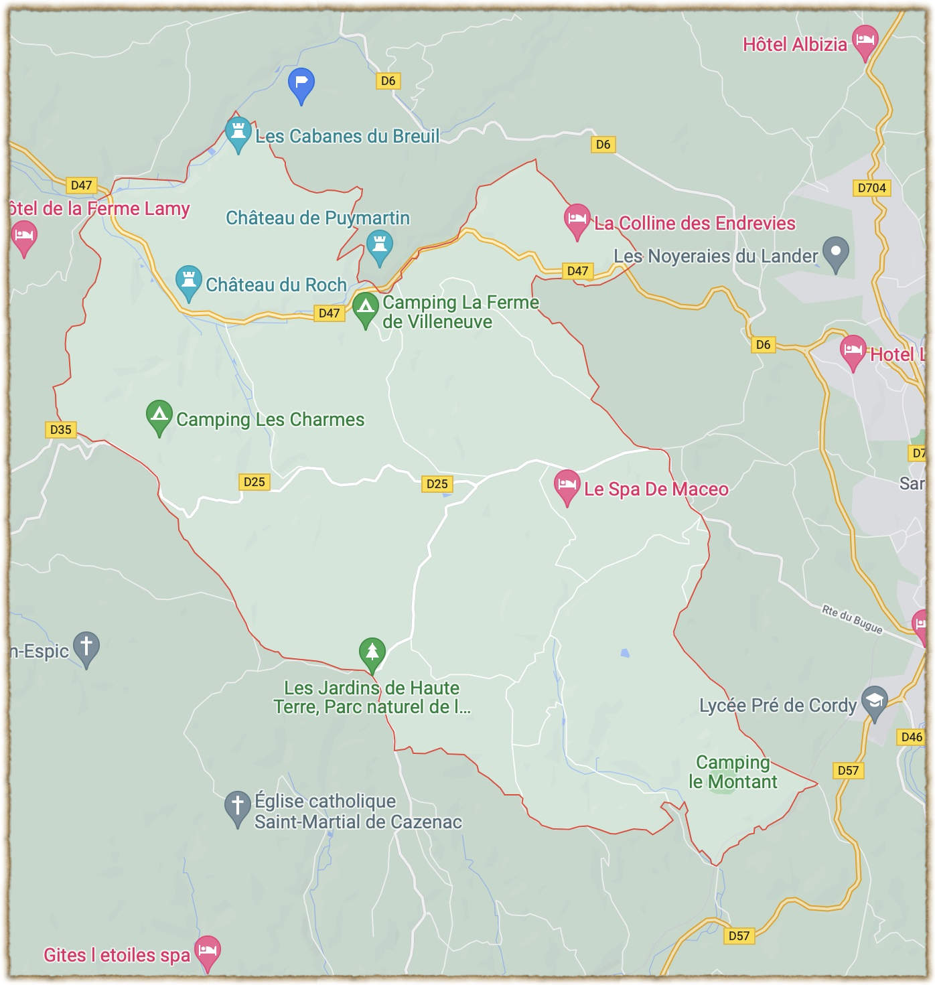
Plan de la commune

Slide 5
Plan de la commune
Les jardins suspendus d’Allas

Slide 6
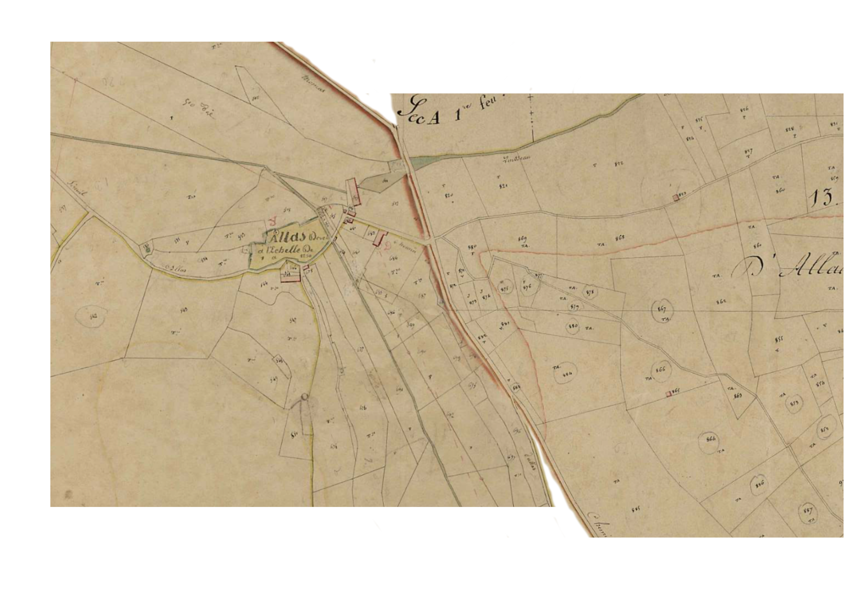
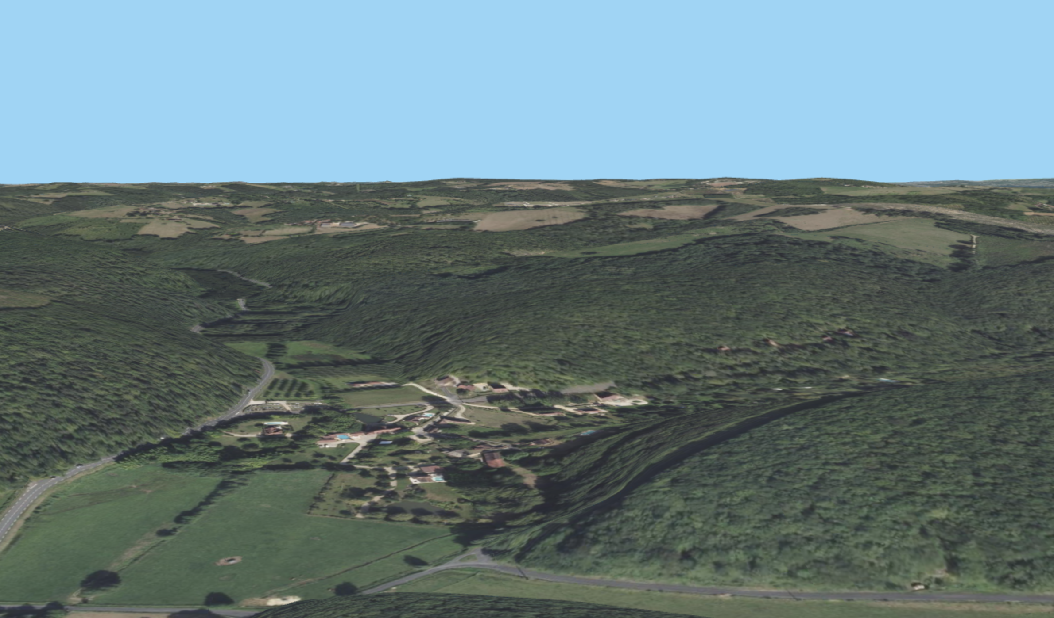
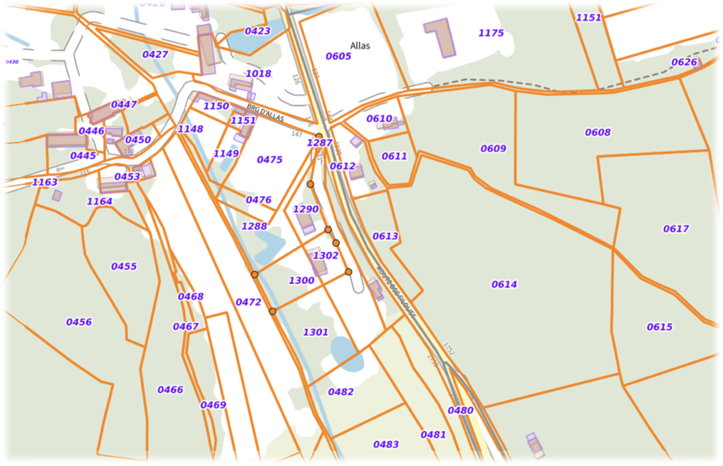
Documents:
Situation:
Plan Ancien
Plan Actuel
Vue d’ensemble en 3D
Plan napoléonien
Parcelles cadastrales

Slide 7
Vue d’ensemble en 3D (source: IGN 3D)

Slide 8
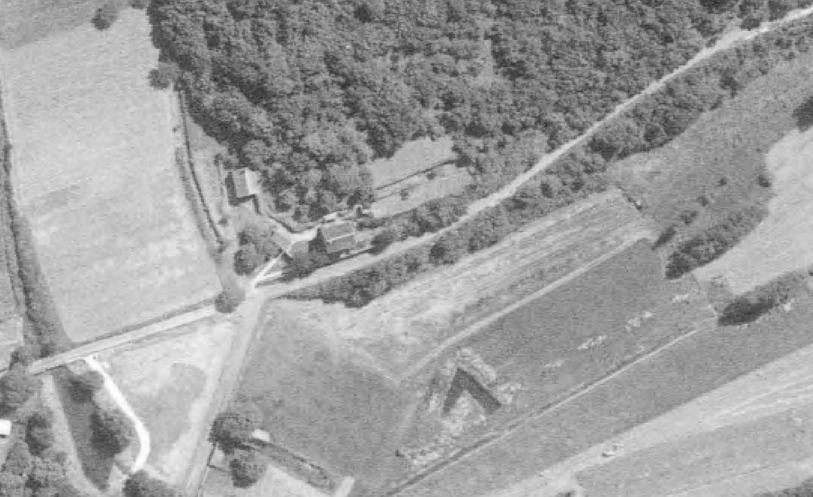
Après une recherche sur les plans napoléoniens on peut remarquer l’absence des écoles.
Photo 1948
Nous pouvons constater l’apparition des bâtiments des écoles.
Plan napoléonien

Slide 9
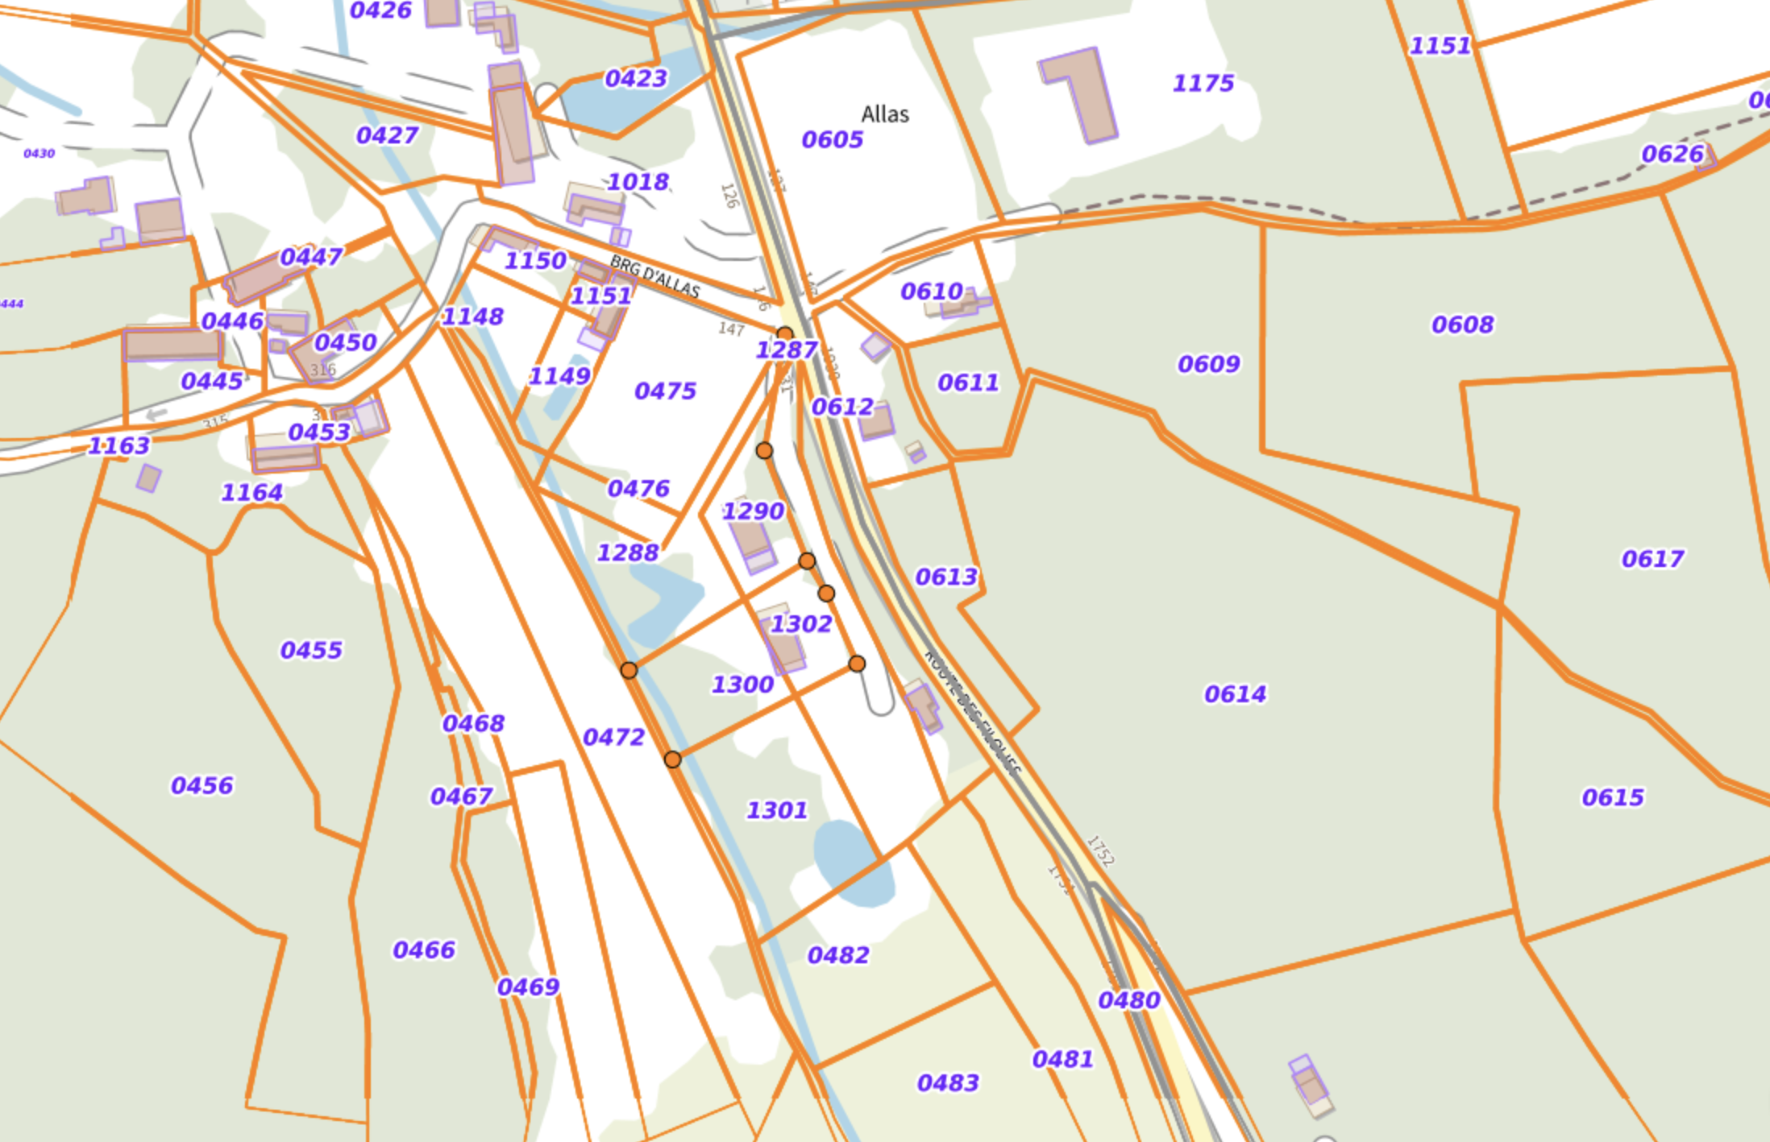
En ce qui concerne les murs, on peut constater que les parcelles ne leurs correspondent pas.

Slide 10
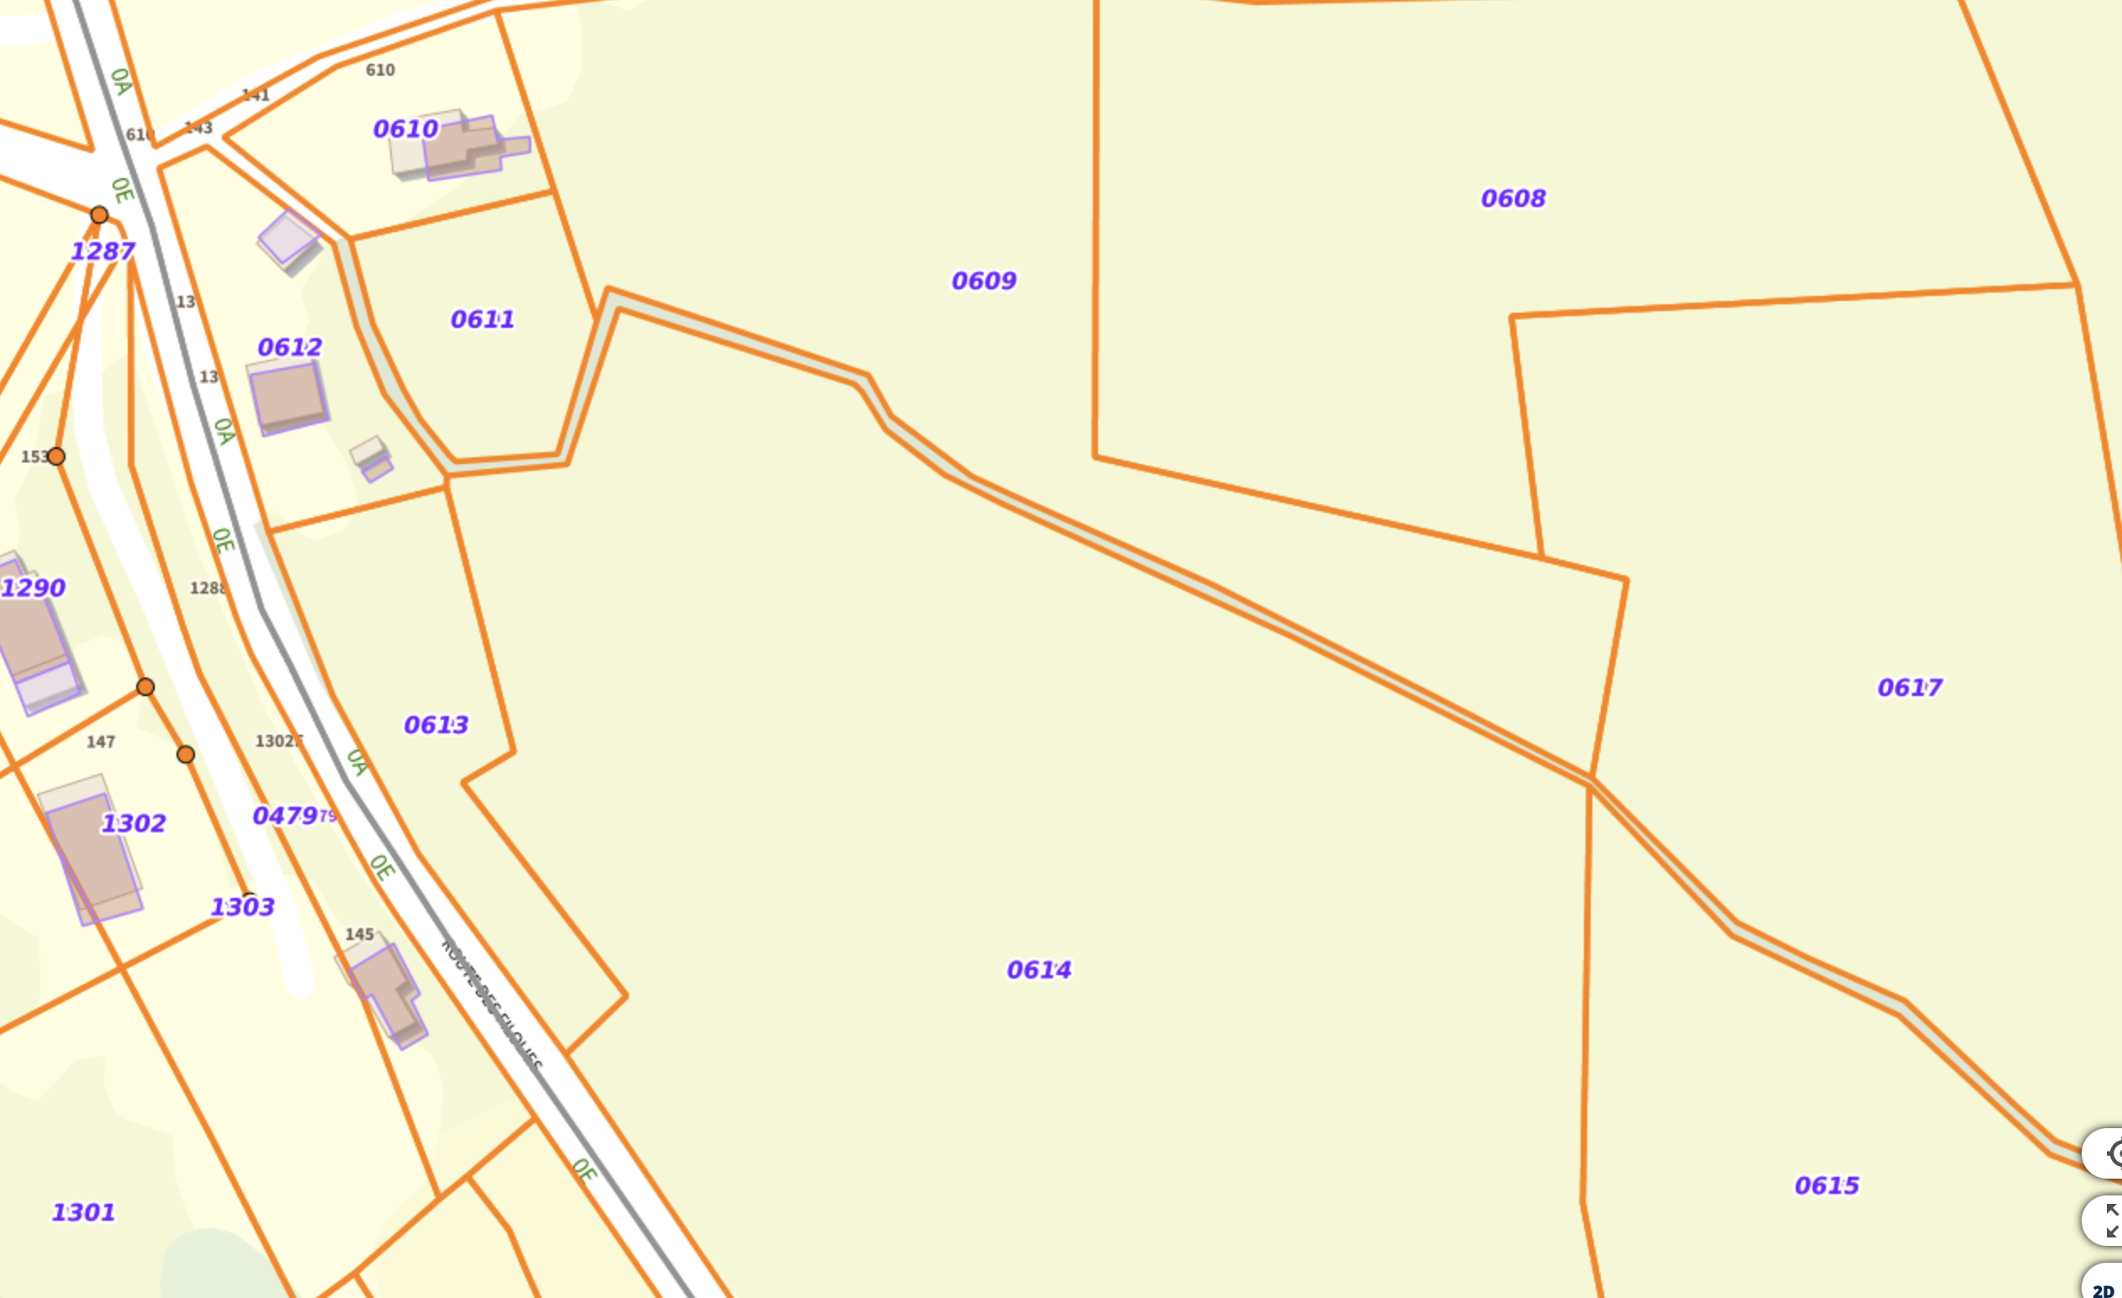
Chemin rural
En ce qui concerne les murs on peut constater que les parcelles ne leurs correspondent pas.
Par contre, il est important de voir que l’accès aux parcelles concernées (à savoir: 0611, 0613,0614…) sont toutes desservies par un chemin rural.

Slide 11
Nature et objectifs du projet :
Réhabilitation et remise en état des jardins suspendus des écoles d’Allas

Slide 12
Constat:
Nous avons comptabilisé 3 hauteurs de murs s’étirant sur toute la longueur et des demi-hauteurs sur seulement une partie.
Une partie, située sur la gauche, cache une grotte ou petit gouffre de quelques mètres de profondeur et relativement étroit. Sa partie supérieure à été fermée partiellement.
Reste à en effectuer une visite ou demander si elle est recensée au spéléoclub de Périgueux.

Slide 13
Pourquoi?
Pour remettre en état un patrimoine de pierres sèches exceptionnel se situant sur un territoire communal. Il faut également signaler que ce lieu est inclus dans le périmètre de classement MH (Monument Historique) et GSFVV (Grand Site de France Vallée Vézère) Ce qui permettrait ainsi de permettre aux locaux et aux curieux la possibilité de s’y promener, de ce réapproprier le lieu.
Pour ce faire, il y a:
- une petite randonnée (la combe des loups) qui passe à seulement quelques dizaines de mètres.
Y arriver en voiture :
A une centaine de mètres de la D.47 reliant Sarlat aux Eyzies
Jouxte la route communale allant de Allas au Lieu dit « les Filolies » (Route de Filolies).
Un parking gratuit au centre du bourg, lui aussi à une centaine de mètres.
Dans le cadre d’un autre accès via un chemin pédestre il existe encore une solution:
Un ancien chemin qui jadis reliait l’église d’Allas à Boussiérals (hameau où se situait la résidence d’été des évêques de Sarlat) Ce chemin a fait l’objet par la SAAP (Association Saint André Allas Patrimoine) d’un projet de réouverture. Sa concrétisation serait un atout majeur, car, dans ce cas, les promeneurs pourraient relier en quelques kilomètres les lieux emblématiques de ce morceau de notre commune.

Slide 14
Comment?
Etablir une convention entre PPS et la commune de St André-Allas. (A voir avec le maire)

Slide 15
Pour qui?
Pour faire renaître ces anciens murs, le projet doit être ouvert à tous!
Que ce soient les amateurs, les passionnés ou les professionnels, chacun doit pouvoir y avoir accès.
Il est évident que certains travaux temporaires et/ou permanents tels que:
- La création d’un accès pour les travaux
- La dévégétalisation permettant l’accès aux différentes parties,
Autres à définir,
Seront réalisés par les personnes habilités par PPS ou la commune de St André-Allas.

Slide 16
Dans quelle conditions?
(A définir)
Autres … Etc…

Slide 17
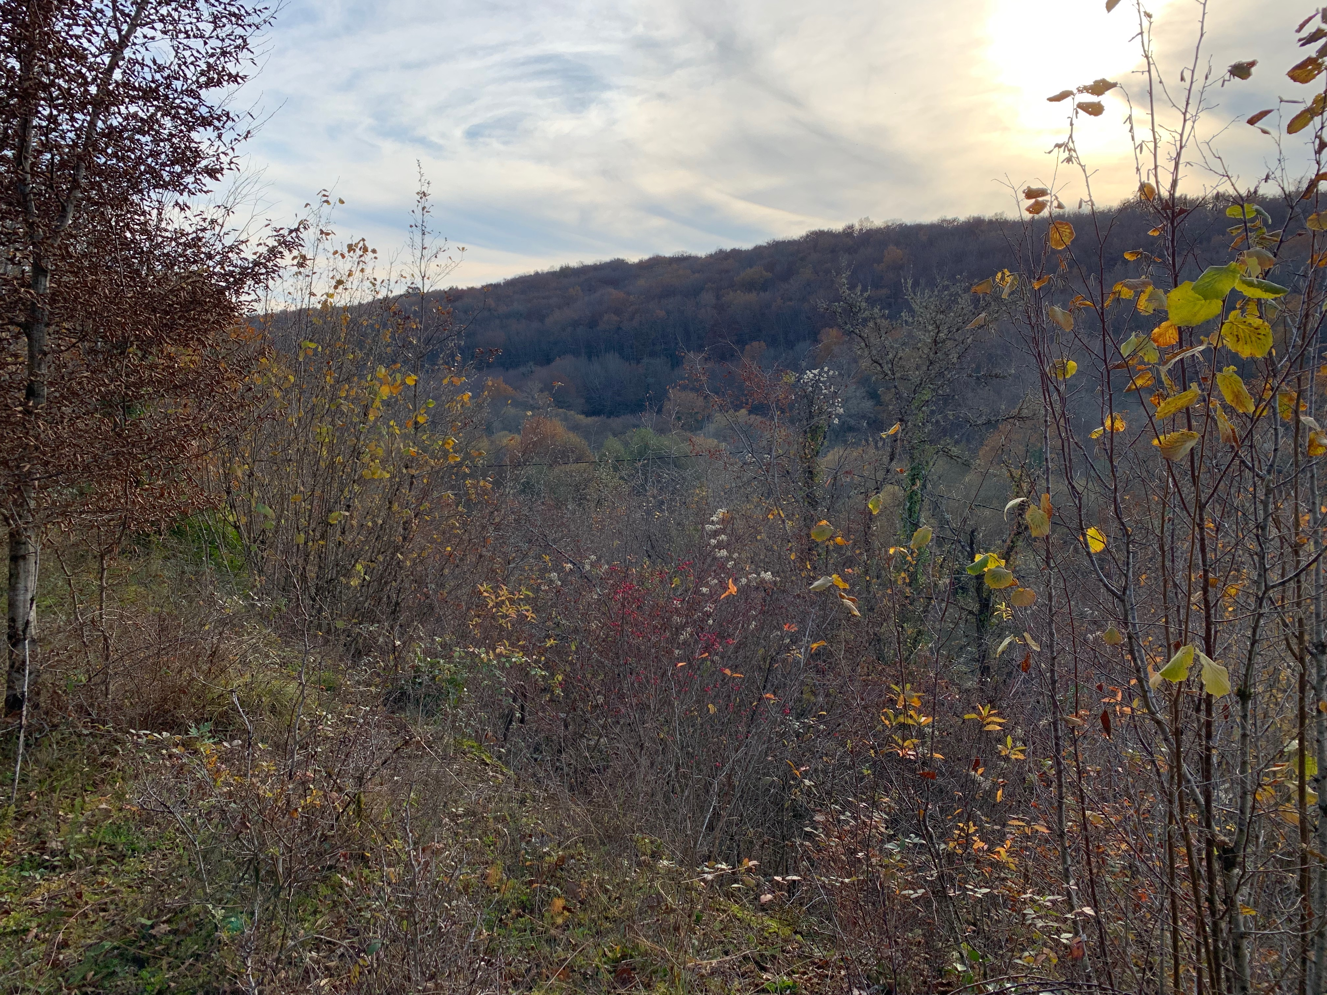
Merci de votre collaboration!

